Slide 1
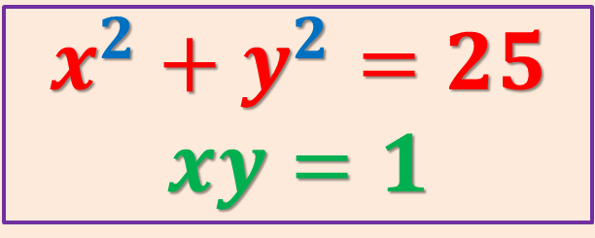
আজকের ক্লাসে সবাইকে স্বাগতম
Notes:
শিক্ষক দ্বিঘাত সমীকরনের চিত্রের মাধ্যমে সকল শিক্ষার্থীদের স্বাগত জানাবেন।

Slide 2


শিক্ষক পরিচিতি
কামরুল আহমদ
সিনিয়র শিক্ষক ( গণিত )
রাজুর বাজার কলেজিয়েট স্কুল
নেত্রকোণা সদর, নেত্রকোণা।
$$kamrulahmde5@gmail.com$$

Slide 3

পাঠ পরিচিত
শ্রেণিঃ ৯ম ও ১০ম
বিষয়ঃ উচ্চতর গণিত
অধ্যায়ঃ ৫
অনুশীলনীঃ ৫.৪
সময়ঃ ৫০ মিনিট
তারিখঃ ০০/০০/২০২১ খ্রিঃ

Slide 4
নিচের ছবিটি লক্ষ করো
উপরের সমীকরণদ্বয় কত ঘাতবিশিষ্ট সমীকরণ ?
উক্ত সমীকরণদ্বয়ে কয়টি চলক আছে ?
দুইটি চলক আছে
দ্বিঘাতবিশিষ্ট সমীকরণ
Notes:
শিক্ষক দ্বিঘাত সমীকরণের ছবি দেখিয়ে পাঠ ঘোষনার জন্য প্রশ্ন করবেন।

Slide 5
আজকের পাঠ
দুই চলকবিশিষ্ট দ্বিঘাত সমীকরণ জোটের সমাধান
Notes:
শিক্ষক পাঠ ঘোষনা করে বোর্ডে লিখে দিবেন।

Slide 6
এ পাঠ শেষে শিক্ষার্থীরা ................
১। দুই চলক কী তা ব্যাখ্যা করতে পারবে।
২। দ্বিঘাত সমীকরণ বর্ননা করতে পারবে।
৩। দুই চলকবিশিষ্ট দ্বিঘাত সমীকরণ জোটের সমাধান করতে পারবে।
Notes:
শিখনফল ইচ্ছা করলে শিক্ষক হাইড করে রাখতে পারেন কিংবা উপস্থাপন করতে পারেন।

Slide 7


দুই চলকবিশিষ্ট দ্বিঘাত সমীকরণ জোট
সমীকরণের ঘাত
যে সমীকরণ জোটের উভয় সমীকরণই দ্বিঘাত এদেরকে দুই চলকবিশিষ্ট দ্বিঘাত সমীকরণ জোট বলে। যেমন, $x^{2}+y^{2}=25$, $xy=12$ .
সমীকরণের প্রতিটি পদের চলকগুলোর ঘাত যোগ করে যে পদে সর্বোচ্চ মান পাওয়া যায় তাকে সমীকরণের ঘাত বলে। যেমন, $xy=1$, কারণ $x$ এর ঘাত $1$ , $y$ এর ঘাত $1,$ অতএব $xy$ এর মোট ঘাত$=1+1=2$
Notes:
শিক্ষক দ্বিঘাত সমীকরণ জোট ও ঘাত বুঝিয়ে দিবেন। প্রয়োজনে বোর্ডে লিখবেন।

Slide 8
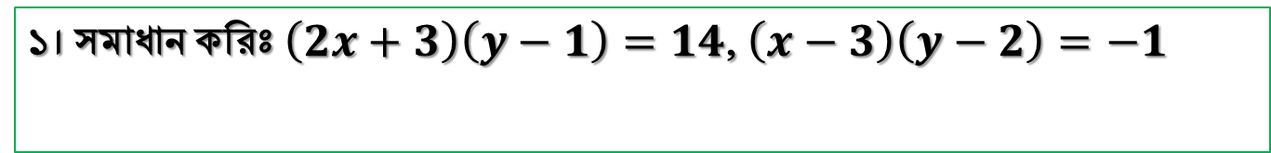


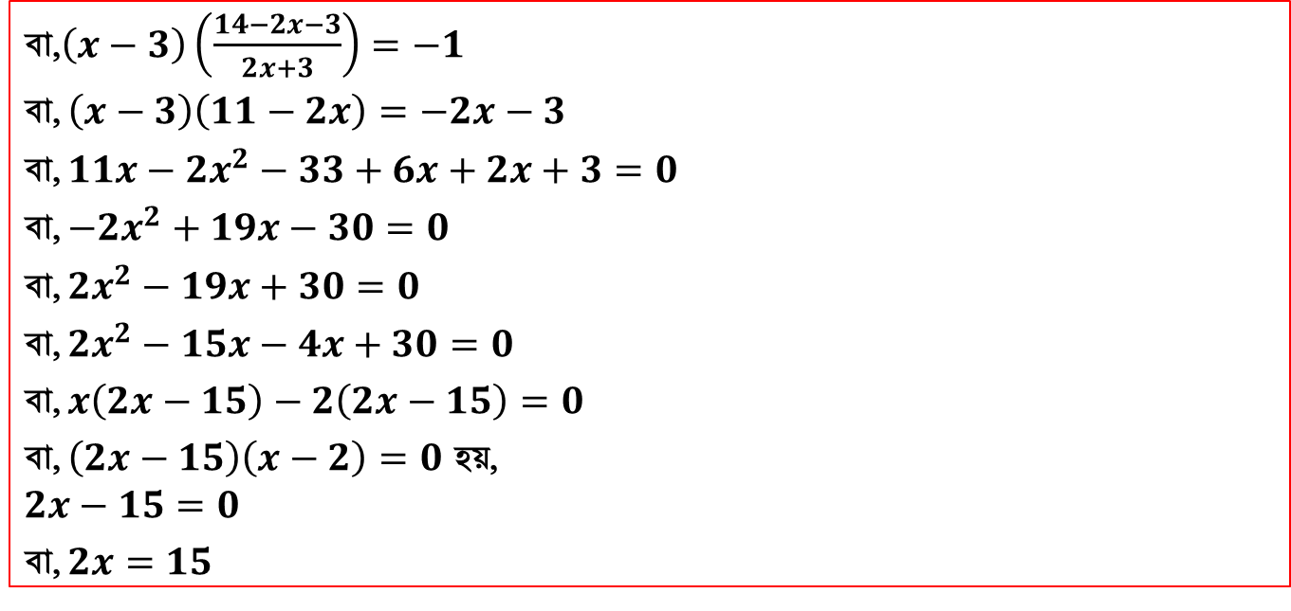

১। সমাধান করিঃ $\left(2x+3\right)\left(y−1\right)=14$, $\left(x−3\right)\left(y−2\right)=−1$
সমাধানঃ $\left(2x+3\right)\left(y−1\right)=14$……………(i)
$\left(x−3\right)\left(y−2\right)=−1$……………(ii)
নং থেকে পাই,
$y−1=\frac{14}{2x+3}$
বা, $y=\frac{14}{2x+3}+1$……………………( iii)
(ii) নং এ $y$ এর মান বসিয়ে পাই,
$$\left(x−3\right)\left(\frac{14}{2x+3}+1−2\right)=−1$$
বা, $\left(x−3\right)\left(\frac{14}{2x+3}−1\right)=−1$
বা,$\left(x−3\right)\left(\frac{14−2x−3}{2x+3}\right)=−1$
বা, $\left(x−3\right)\left(11−2x\right)=−2x−3$
বা, $11x−2x^{2}−33+6x+2x+3=0$
বা, $−2x^{2}+19x−30=0$
বা, $2x^{2}−19x+30=0$
বা, $2x^{2}−15x−4x+30=0$
বা, $x\left(2x−15\right)−2\left(2x−15\right)=0$
বা, $\left(2x−15\right)\left(x−2\right)=0$ হয়,
$$2x−15=0$$
বা, $2x=15$
বা, $x=\frac{15}{2}$
অথবা, $x−2=0$
$$∴x=2$$
$x$ এর মান $\frac{15}{2}$ (iii) নং এ বসিয়ে পাই,
$$y=\frac{14}{2×\frac{15}{2}+3}+1$$
বা, $y=\frac{14}{18}+1$
বা, $y=\frac{14+18}{18}=\frac{32}{18}=\frac{16}{9}$, $∴y=\frac{16}{9}$
আবার, $x=2,$ (iii) নং এ বসিয়ে পাই,
$y=\frac{14}{2×2+3}+1=\frac{14}{7}+1=2+1=3$
$∴$ নির্ণেয় সমাধান : $\left(x,y\right)=\left(\frac{15}{2},\frac{16}{9}\right), \left(2,3\right)$
Notes:
পাঠ্য বইয়ের ১নং সমস্যাটি শিক্ষক বোর্ডে সমাধান করে শিক্ষার্থীদের ভালোভাবে বুঝানোরে চেষ্টা করবেন।

Slide 9

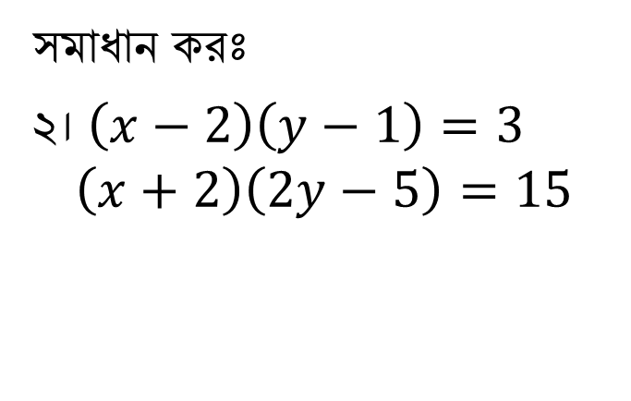
একক কাজ
সমাধান করঃ
২। $\left(x−2\right)\left(y−1\right)=3$
$$\left(x+2\right)\left(2y−5\right)=15$$
Notes:
শিক্ষক ১টি শ্রেণির কাজ দিবেন এবং ঘূরে ঘুরে শিক্ষার্থীদের কাজ দেখবেন। প্রয়োজনে সহযোগিতা করবেন।

Slide 10




সমাধান করিঃ ৫। $x+\frac{4}{y}=1$, $y+\frac{4}{x}=25$
সমাধানঃ ৫। $x+\frac{4}{y}=1$ ……… (i)
$y+\frac{4}{x}=25$ ……….. (ii)
(i) নং থেকে পাই, $x=1−\frac{4}{y}$ …….... (iii)
(iii) নং হতে $x$ এর মান (ii) নং এ বসিয়ে পাই,
$$y+\frac{4}{1−\frac{4}{y}}=25$$
বা, $y+\frac{4y}{y−4}=25$
বা, $\frac{y^{2}−4y+4y}{y−4}=25$
বা, $y^{2}=25y−100$
বা, $y^{2}−25y+100=0$
বা, $y^{2}−20y−5y+100=0$
বা, $y\left(y−20\right)−5\left(y−20\right)=0$
বা, $\left(y−20\right)\left(y−5\right)=0$ হয়,
$$y−20=0$$
$$∴y=20$$
অথবা, $y−5=0$
$$∴y=5$$
$y$ এর মান (iii) নং এ বসিয়ে পাই,
$y=20$ হলে, $x=1−\frac{4}{20}=\frac{16}{20}=\frac{4}{5}$
$y=5$ হলে, $x=1−\frac{4}{5}=\frac{1}{5}$
$∴$ নির্ণেয় সমাধানঃ $\left(x,y\right)=\left(\frac{4}{5},20\right),\left(\frac{1}{5},5\right)$
Notes:
শিক্ষক আরেকটি সমস্যা বোর্ডে সমাধান করবেন অথবা একজন ভালো শিক্ষার্থীর দ্বারা বোর্ডে সমাধান করাতে পারেন।

Slide 11

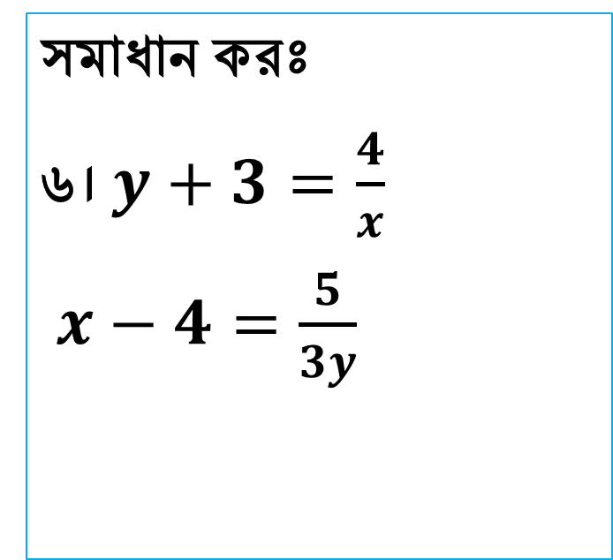
জোড়ায় কাজ
সমাধান করঃ
৬। $y+3=\frac{4}{x}$
$x−4=\frac{5}{3y}$
Notes:
একটি জোড়ায় কাজ দিবেন এবং সকল শিক্ষার্থীর কাছে গিয়ে দেখবেন। প্রয়োজনে সহযোগিতা করবেন।

Slide 12



সমাধান করিঃ ১০। $\frac{x+y}{x−y}+\frac{x−y}{x+y}=\frac{10}{3}, x^{2}−y^{2}=3$
সমাধানঃ । $\frac{x+y}{x−y}+\frac{x−y}{x+y}=\frac{10}{3}………………\left(i\right)$
$x^{2}−y^{2}=3$……………(ii)
নং হতে পাই, $\frac{x^{2}+2xy+y^{2}+x^{2}−2xy+y^{2}}{\left(x+y\right)\left(x−y\right)}=\frac{10}{3}$
বা, $\frac{2\left(x^{2}+y^{2}\right)}{x^{2}−y^{2}}=\frac{10}{3}$
বা, $\frac{2\left(x^{2}+y^{2}\right)}{3}=\frac{10}{3}$
বা, $x^{2}+y^{2}=5$……………(iii)
(ii) ও (iii) নং যোগ করে পাই, $2x^{2}=8$
বা, $x^{2}=4$
$∴x=±2$
আবার, (ii) ও (iii) নং বিয়োগ করে পাই, $2y^{2}=2$
বা, $y^{2}=1$
$∴y=±1$
$∴$ নির্ণেয় সমাধানঃ $\left(x,y\right)=\left(2, 1\right),\left(2,−1\right),\left(−2,1\right),\left(−2,−1\right)$
Notes:
শিক্ষক আরো একটি সমস্যা শিক্ষার্থীর দ্বারা অথবা নিজে সমাধান করবেন।

Slide 13

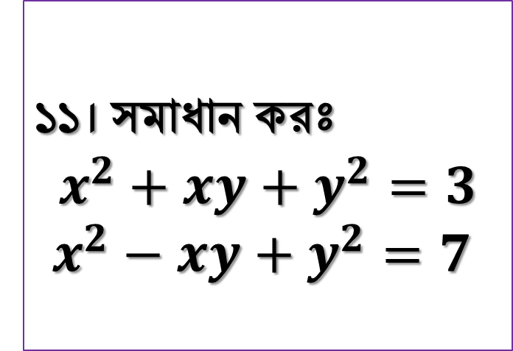
দলগত কাজ
১১। সমাধান করঃ
$$x^{2}+xy+y^{2}=3$$
$$x^{2}−xy+y^{2}=7$$
Notes:
শিক্ষক একটি দলগত কাজ দিবেন এবং প্রতি দল পরিদর্শন করে দেখবেন। প্রয়োজনে সহযোগিতা করবেন।

Slide 14
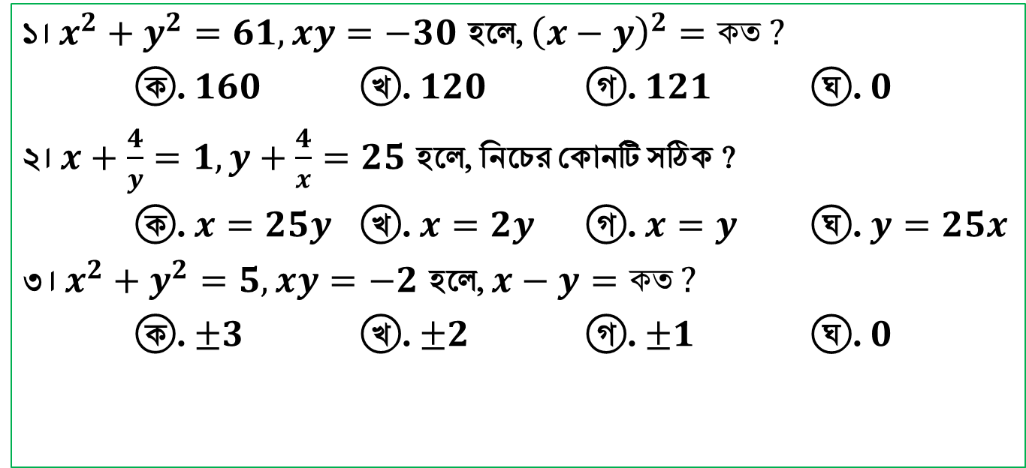
মূল্যায়ন
১। $x^{2}+y^{2}=61, xy=−30$ হলে, ${\left(x−y\right)}^{2}=কত ?$
ক. $160$ খ. $120$ গ. $121$ ঘ. $0$
২। $x+\frac{4}{y}=1, y+\frac{4}{x}=25$ হলে, নিচের কোনটি সঠিক ?
ক. $x=25y$ খ. $x=2y$ গ. $x=y$ ঘ. $y=25x$
3। $x^{2}+y^{2}=5, xy=−2$ হলে, $x−y=কত ?$
ক. $±3$ খ. $±2$ গ. $±1$ ঘ. $0$
উত্তর
১
২
৩
Notes:
শিক্ষার্থীরা আজকের এই পাঠ থেকে কতটুকু শিখতে পারলো শিক্ষক তা মূল্যায়ন করবেন।

Slide 15
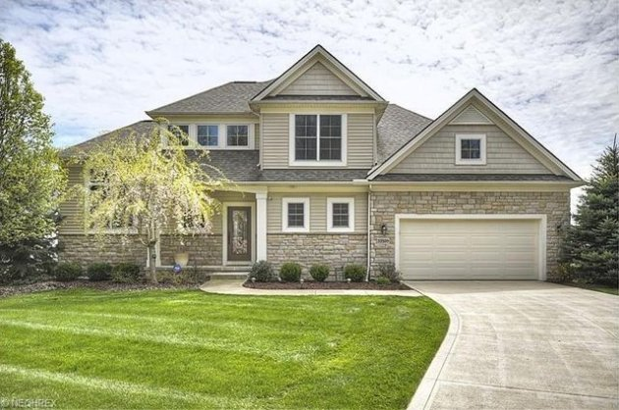
বাড়ির কাজ
অনুশীলনীঃ ৫.৪ এর
৩, ৪, ৭, ৮ ও ১২ নং
Notes:
শিক্ষার্থীদের বাড়ি থেকে উল্লেখিত সমস্যাগুলো সমাধান করে আনতে বলবেন।

Slide 16
সবাইকে ধন্যবাদ
Notes:
শিক্ষক সবাইকে ধন্যবাদ দিয়ে বোর্ড মুছে সকল উপকরণ গুছিয়ে আজকের মতো ক্লাসের সমাপ্তি ঘোষনা করবেন।

